Slide 1
Projet H
Fait par:Dylan Lessard Labbé

Slide 3
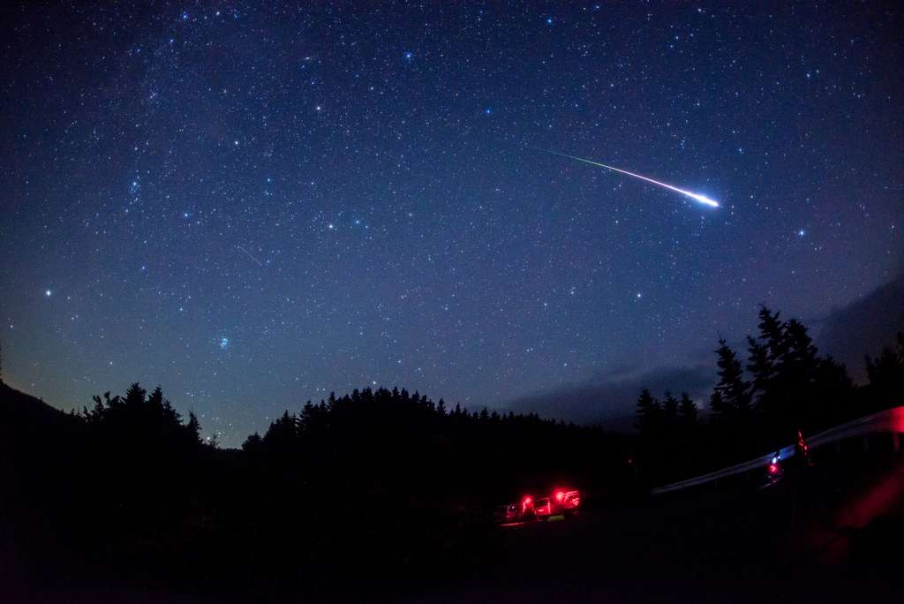

Slide 4
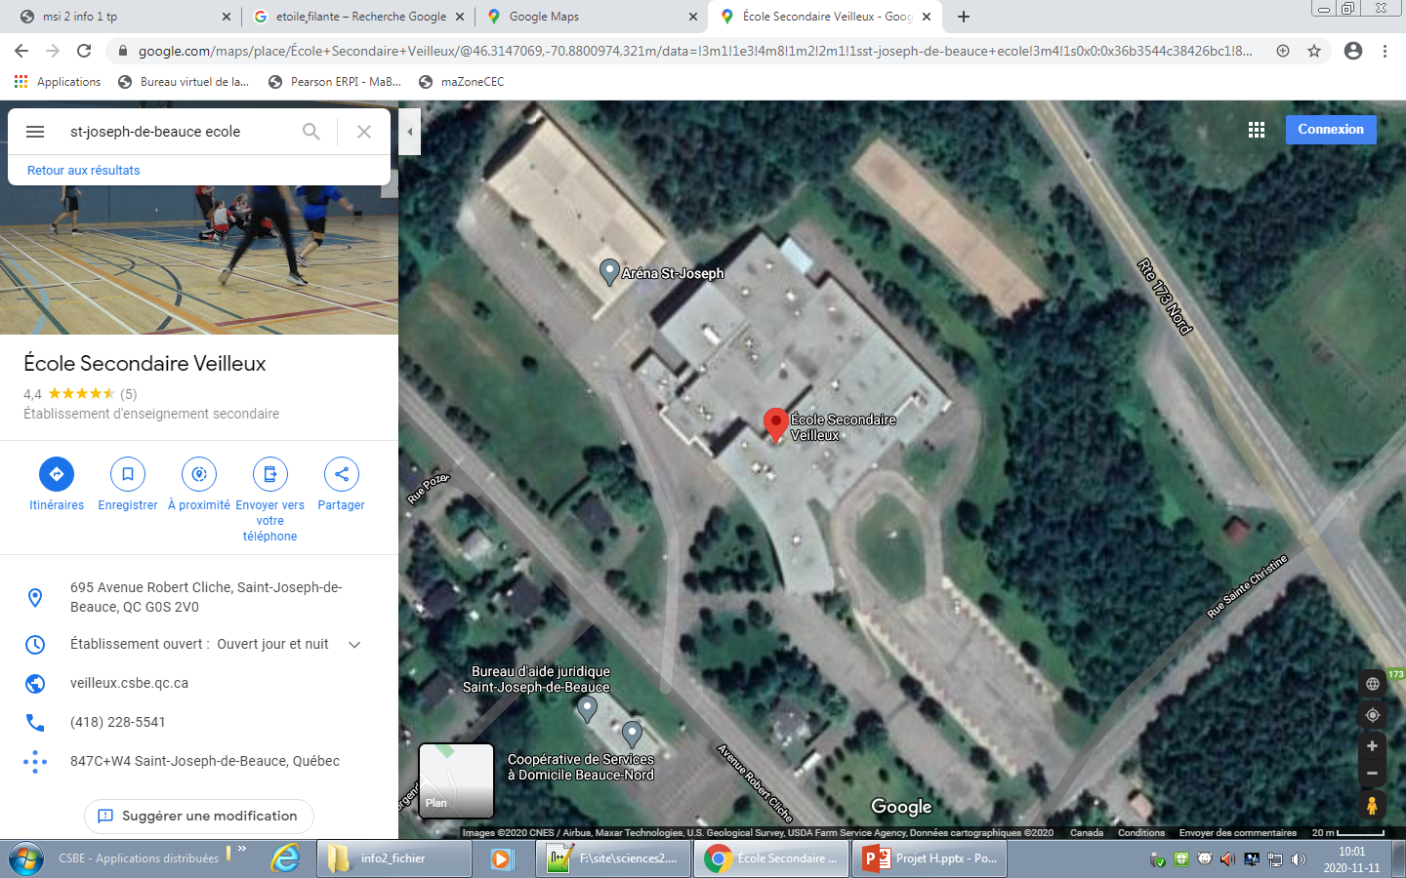

Slide 5
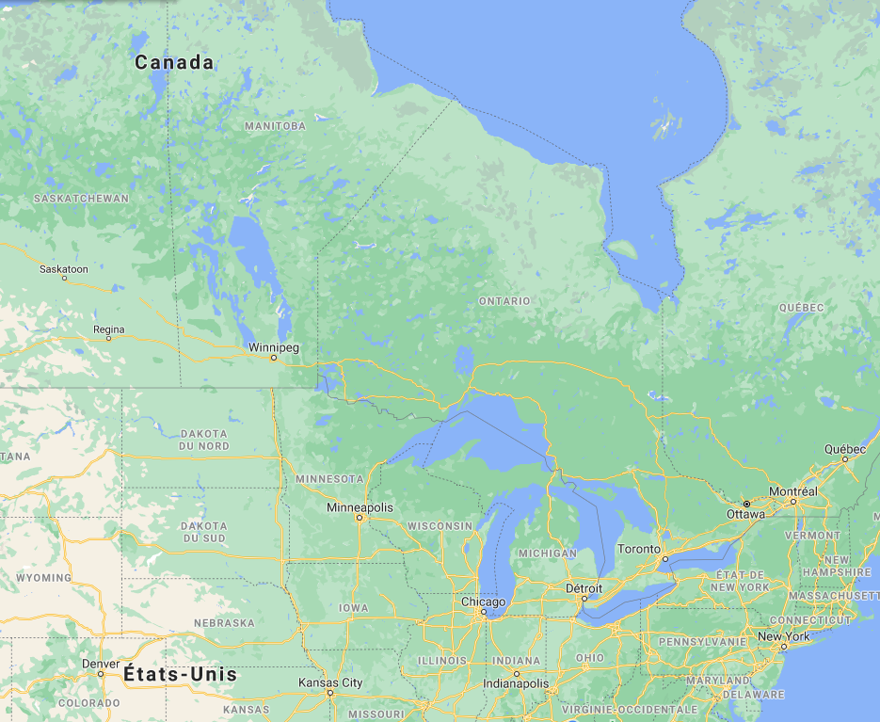

Slide 6
